Slide 1


TATA BAHASA BAKU
BAHASA INDONESIA
pENDAHULUAN
Disusun Oleh:
Purwati
Ina Siti Hasanah
Riska Siti Fauziyyah
Ridha Nur Mujahidiyah

Slide 2
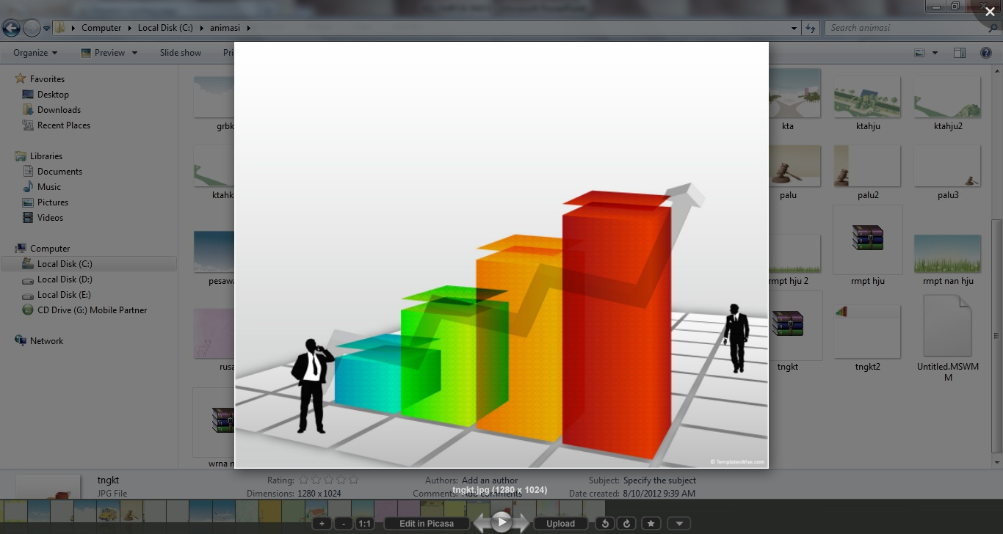
Kedudukan
Bahasa Indonesia

Slide 3
Bahasa Indonesia tercantum dalam ikrar ke-3 Sumpah Pemuda 1928 dan UUD 1945.
Patokan yang mendasari pentingnya suatu bahasa:
1. Jumlah penutur
Bahasa Indonesia yang digunakan sebagai bahasa pertama atau ke dua (dwibahasawan) menduduki peringkat pertama

Slide 4
2. Luas penyebaran
Bahasa Indonesia digunakan sebagai bahasa setempat, bahasa ke dua, dan bahasa asing di berbagai tempat.
3. Peranan sebagai sarana ilmu, seni sastra, dan pengungkap budaya
Bahasa Indonesia memiliki peranan tersebut dikarenakan bahasa Indonesia merupakan bahasa nasional yang menyatukan semua warga indonesia dengan latar belakang budaya dan bahasa daerah yang berbeda-beda.

Slide 5
Ragam Bahasa

Slide 6
Ragam bahasa Indonesia yang ada
antara lain :
Idiolek: ragam bahasa yang bersifat perseorangan.
Dialek: ragam bahasa yang digunakan oleh sekelompok anggota masyarakat dari wilayah tertentu.
Sosiolek: ragam bahasa yang digunakan oleh sekelompok anggota masyarakat dari golongan sosial terentu.
Fungsiolek: ragam bahasa yang digunakan dalam kegiatan suatu bidang tertentu.

Slide 7
5. Bahasa baku/standar: ragam bahasa yang digunakan dalam situasi formal atau resmi.
6. Bahasa nonbaku/nonstandar: ragam bahasa yang digunakan dalam situasi informal atau situasi tidak resmi.
7. Bahasa tulisan/tertulis: ragam bahasa yang digunakan melalui tulisan, sedangkan ragam bahasa yang digunakan secara lisan disebut bahasa lisan.

Slide 8

Ciri Situasi
Diglosia

Slide 9
Diglosia?
Situasi kebahasaan dengan pembagian fungsional atas variasi bahasa atau bahasa yang ada dalam masyarakat (misal ragam atau bahasa A untuk situasi resmi di kantor dan ragam atau bahasa baku B untuk suasana intim di rumah)
Situasi diglosia dapat disaksikan di dalam masyarakat bahasa jika dua ragam pokok bahasa dipakai secara berdampingan untuk fungsi kemasyarakatan yang berbeda-beda.

Slide 10

Ragam tinggi yang digunakan untuk hal resmi dan formal
Ragam pokok situasi diglosia
2. Ragam rendah yang digunakan dalam pergaulan

Slide 11
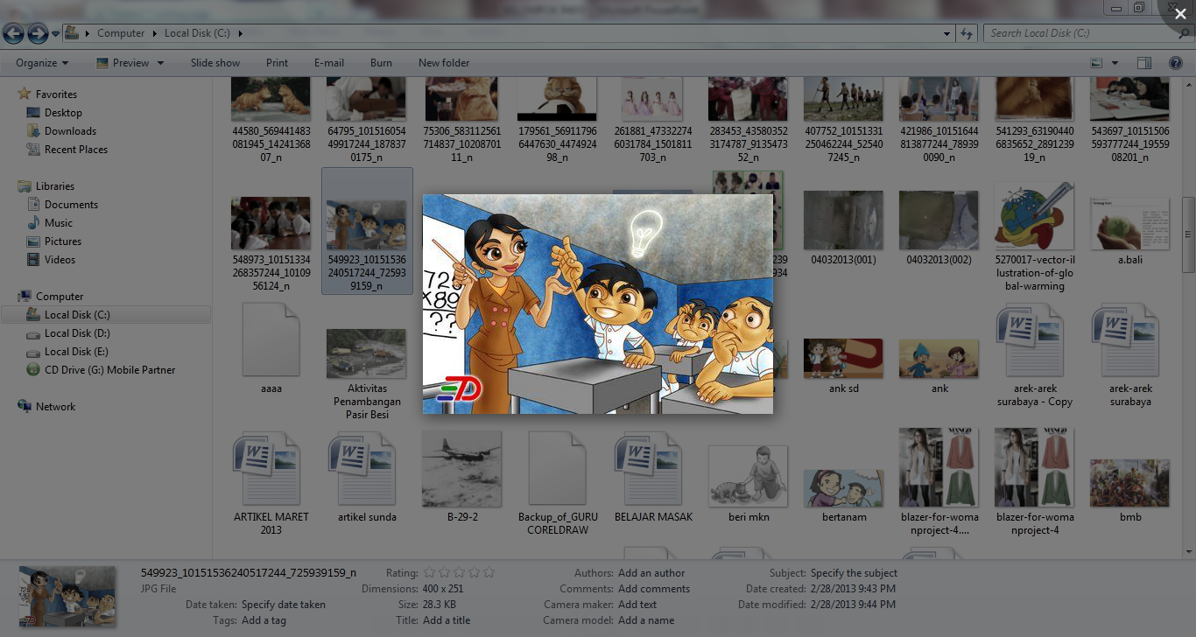
Pembakuan Bahasa

Slide 12
Indonesia ada kecenderungan untuk mendasarkan penyusunan tata bahasa pada ragam tinggi bahasa tulisan.
Ada dua perangkat norma bahasa yang bertumpang tindih yaitu:
Norma yang dikodifikasi dalam bentuk buku tata bahasa sekolah
Norma berdasarkan adat pemakaian yang belum dikodifikasi secara resmi.

Slide 13

Bahasa
Baku

Slide 14
Bahasa baku: salahsatu ragam bahasa yang dijadikan pokok, yang dijadikan dasar ukuran, atau yang dijadikan standar.
Ciri ragam bahasa baku:
1. Ragam bahasa baku memiliki sifat kemantapan dinamis
2. Ragam bahasa baku memiliki sifat kecendekiaan
3. Baku atau standar beranggapan adanya keseragaman

Slide 15
Fungsi Bahasa Baku
1. Fungsi pemersatu
Bahasa baku memperhubungkan semua penutur berbagai dialek bahasa
2. Fungsi pemberi kekhasan
Bahasa baku membedakan bahasa itu dari bahasa yang lain.

Slide 16
3. Fungsi pembawa kewibawaan
Usaha orang mencapai kesederajatan dengan peradaban lain yang dikagumi lewat pemerolehan bahasa baku sendiri.
4. Fungsi sebagai kerangka acuan
Norma dan kaidah itu menjadi tolak ukur betul tidaknya pemakaian bahasa orang seorang atau golongan

Slide 17

Bahasa yang Baik dan Benar

Slide 18
Bahasa yang benar adalah pemakaian bahasa yang mengikuti kaidah yang dibakukan atau yang dianggap baku.
Bahasa yang baik adalah pemanfaatan ragam yang tepat dan serasi menurut golongan penutur dan jenis pemakaian bahasa.
Bahasa Indonesia yang baik dan benar dapat diartikan pemakaian ragam bahasa yang serasi dengan sasarannya dan mengikuti kaidah bahasa yang betul.

Slide 19

Hubungan Bahasa Indonesia dengan Bahasa Daerah dan Bahasa Asing

Slide 20
Dalam ketiga bahasa tersebut terjadi proses yang saling mempengaruhi terutama dalam bentuk kata dan perluasan kosakata.
Hubungan ketiga bahasa tersebut seyogyanya dikembangkan ke arah bagi tugas yang saling melengkapi.

Slide 21



Fungsi bahasa resmi pada taraf negara atau daerah
2. Fungsi bahasa perhubungan luas
Fungsi bahasa
di antara
sejumlah fungsi kemasyarakatan
3. Fungsi bahasa pendidikan formal
4. Fungsi bahasa kesenian
5. Fungsi bahasa keilmuan dan keteknologian

Slide 22

TERIMA KASIH
DAN
SAMPAI JUMPA LAGI

